Slide 1
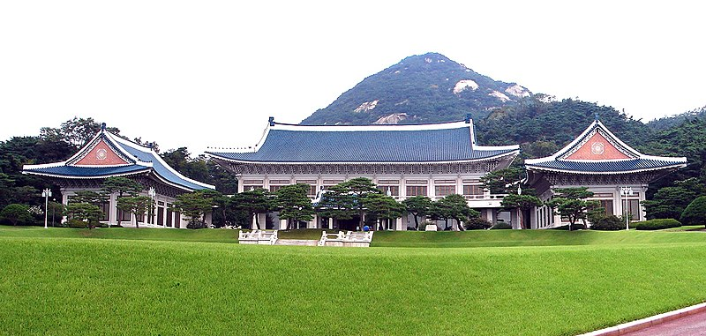

19년 3월 29일 (금)
TOP 10 종합뉴스 키워드

Slide 2

TOP 10 종합 뉴스 키워드
2019.03.29 (금)
순위
키워드
감정도
관심도
1
김의겸
27%
451%
New!
2
김학의
46%
374%
New!
3
세월호
34%
354%
New!
4
대통령
21%
340%
New!
5
나경원
63%
187%
New!

Slide 3
TOP 10 종합 뉴스 키워드
2019.03.29 (금)
순위
키워드
감정도
관심도
6
대변인
20%
234%
New!
7
황교안
35%
216%
8
CCTV
64%
200%
New!
9
경찰
30%
157%
New!
10
서울
32%
142%
New!

Slide 4
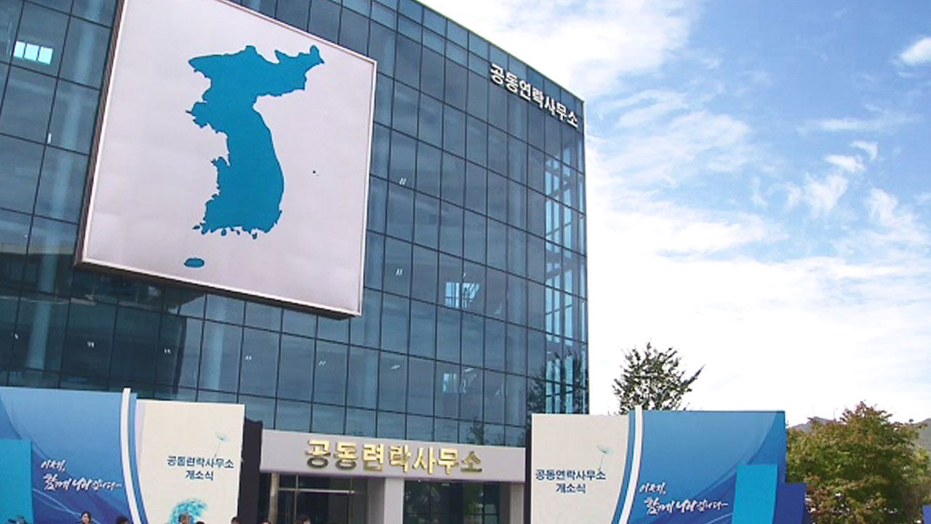
1. 버닝썬

Slide 5
1. 버닝썬
어쩌구 저쩌구

Slide 6
1. 버닝썬
#연관키워드
#연관키워드
#연관키워드
#연관키워드
#연관키워드
감정도
90%
전일 대비: 00% 증감

Slide 7
TOP 10 종합 뉴스 키워드
2019.03.01 (월)
순위
키워드
감정도
관심도
1
버닝썬
98
91
2
버닝썬
98
91
3
버닝썬
98
91
4
버닝썬
98
91
5
버닝썬
98
91
6
버닝썬
98
91
7
버닝썬
98
91
8
버닝썬
98
91
9
버닝썬
98
91
10
버닝썬
98
91

